Slide 1
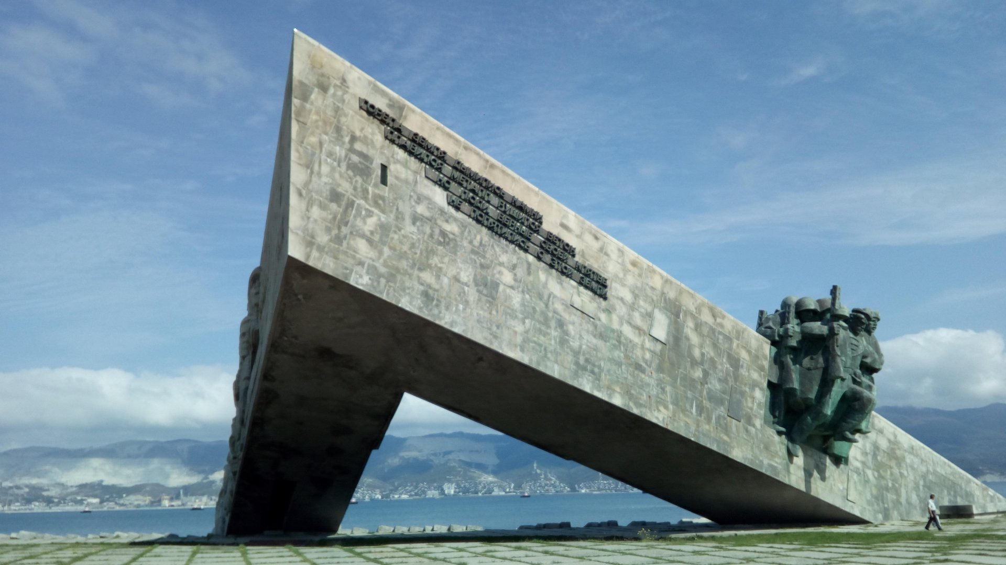
ЭСТАФЕТА «САЛЮТ ПОБЕДЕ! V этап»
Город-герой Новороссийск
проект главы
Одинцовского муниципального района московской области
Иванова А.Р.
Отдел социального развития Администрации Одинцовского муниципального района

Slide 2
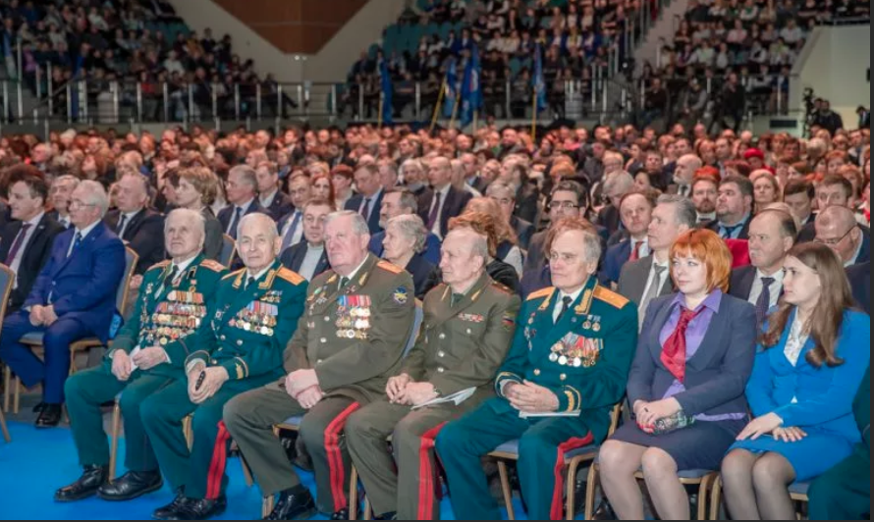
На территории Одинцовского района по состоянию на 21.01.2019 г.
Зарегистрированы 2324 ветерана великой отечественной войны
Из них:
Участники и Инвалиды Великой Отечественной войны – 274 человека
Блокадники – 72 человека
Узники фашизма – 340 человек
Труженики тыла – 1638 человек

Slide 3
Обоснование проекта
Советский военно-морской флот сокрушил морскую мощь врага на Баренцевом, балтийском и черном морях, а также обеспечил поддержку наших войск на приморских направлениях. ВМФ внес достойный вклад в достижение победы над фашистской Германией. Но это было достигнуто огромной ценой. Вечная память морякам, погибшим на фронтах великой отечественной войны.
Историки сходятся в том, что освобождение Новороссийска было одним из важных этапов в битве за свободу Кавказа. После этого наши войска смогли провести мощные наступательные операции.
Битва за Малую землю - с февраля 1943 по сентябрь 1943 года.

Slide 4
Более 4 500 мероприятий пройдут в школах и детских садах одинцовского муниципального района в 2019 году
Охват проекта
Более 70 000 жителей одинцовского муниципального района примут участие в более
70 мероприятиях, организованных на базе образовательных, культурных и спортивных учреждений одинцовского муниципального района
Более 35 000 учащихся школ и воспитанников детских садов будут задействованы в
5 ЭТАПЕ
муниципальной эстафетЫ
«Салют победе!»

Slide 5
ГРАФИК ЭСТАФЕТЫ в 2019 году
№ п/п | Городское/сельское поселение | Даты проведения мероприятий | Примечания
1 | г.п. Новоивановское | 25.02.2019 (пн.) – 05.03.2019 (вт.) | 18.02 - 23.02 школьные каникулы
2 | г.п. Заречье | 05.03.2019 (вт.) –14.03.2019 (чт). | 08.03 - вых.
3 | с.п. Барвихинское | 14.03.2019 (чт.) –2 1.03.2019 (чт.)
4 | с.п. Успенское | 21.03.2019 (чт.) – 28.03.2019 (чт.)
5 | с.п. Горское | 28.03.2019 (чт.) – 04.04.2019 (чт.)
6 | с.п. Назарьевское | 04.04.2019 (чт.) – 18.04.2019 (чт.) | 08.04 - 13.04 школьные каникулы
7 | г.п. Голицыно | 18.04.2019 (вт.) – 25.04.2019 (чт.)
8 | г.п. Большие Вяземы | 25.04.2019 (чт.) – 16.05.2019 (чт.) | 01.05, 09.05 - вых.
9 | с.п. Жаворонковское | 09.09.2019 (пн.) – 19.09.2019 (чт.)
10 | с.п. Часцовское | 19.09.2019 (чт.) – 26.09.2019 (чт.)
11 | с.п. Захаровское | 26.09.2019 (чт.) – 03.10.2019 (чт.)
12 | с.п. Ершовское | 03.10.2019 (чт.) – 17.10.2019 (чт.) | 07.10 – 12.10 школьные каникулы
13 | с.п. Никольское | 17.10.2019 (чт.) – 24.10.2019 (чт.)
14 | г.п.Лесной городок | 24.10.2019 (чт.) – 31.10.2019 (чт.)
15 | г.п. Кубинка | 31.10.2019 (чт.) – 07.11.2019 (чт.)
16 | г. Звенигород | 07.11.2019 (чт.) – 14.11.2019 (чт.)
17 | Г.п. Одинцово | 14.11.2019 (чт.) – 05.12.2019 (чт.) | 18.11 – 23.11 школьные каникулы

Slide 6
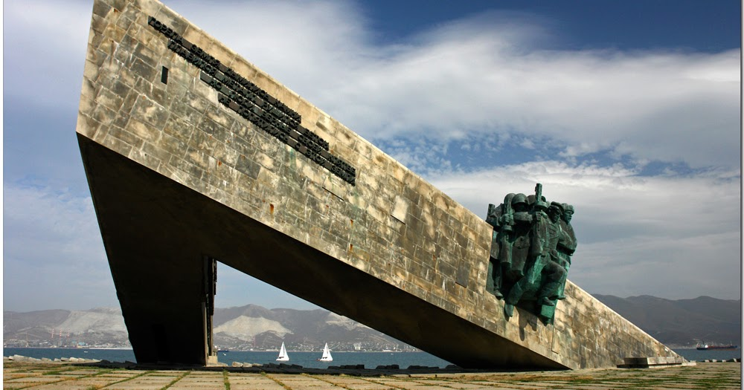
Логотип проекта
Ансамбль-мемориал «Малая земля» находится в Новороссийске, на побережье Черного моря
С внутренней стороны памятника написана клятва которую дал отряд Куникова:
«Волю свою силы свои и кровь свою капля за каплей мы отдадим за счастье народа за тебя, горячо любимая родина. Клянемся своими знаменами, именем наших жен и детей, именем нашей любимой родины. Клянемся выстоять в предстоящих схватках с врагом перемолоть его силы.»

Slide 7
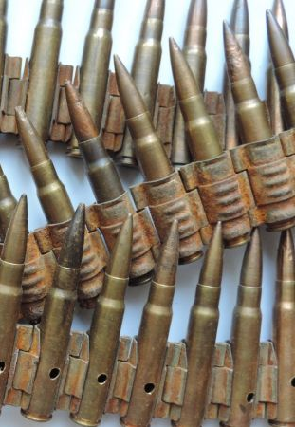
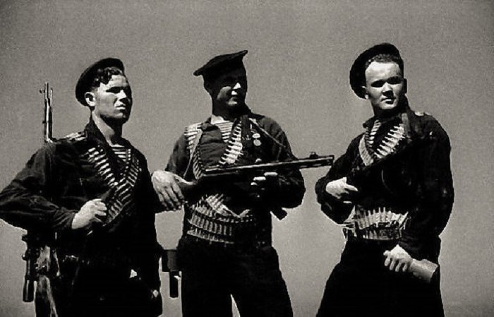
Символы проекта в 2019 году:
1.
Знамя Победы. Является государственной реликвией России, официальным символом победы советского народа и его Вооруженных Сил над нацистской Германией в Великой Отечественной войне 1941 1945 годов.
бескозырка. Чёрная бескозырка часть формы матросов и старшин Военно-морского флота СССР.
пулеметная лента (копия). Атрибут снаряжения моряков времен великой отечественной войны.
2.
3.

Slide 8
Описание Акции:
1. Акция
«Патруль доброты»
1. Оказание помощи Ветеранам Великой Отечественной войны, находящихся в трудной жизненной ситуации (помощь по дому, закупка продуктов и медикаментов)
2. Поздравление Ветеранов с праздниками:
23 февраля
8 марта
День Рождения
Годовщина свадьбы
9 мая
Новый год
3. Посещение социальных учреждений с целью оказания дани уважения защитникам отечества.
Пример: посещение войсковой части/военного института/госпиталя с заранее подготовленным творческим номером, по случаю празднования 23 февраля.

Slide 9
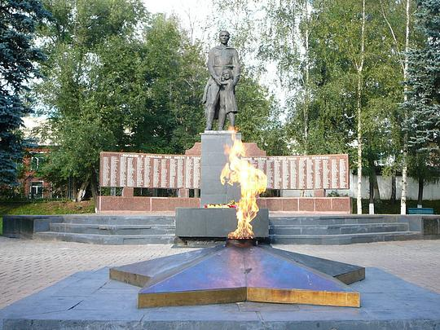
Описание акции:
В ее рамках учащиеся образовательных учреждений Одинцовского муниципального района поддерживают в порядке территории и памятники, посвященные героям Великой Отечественной войны.
2. Акция
«Чистая память»

Slide 10
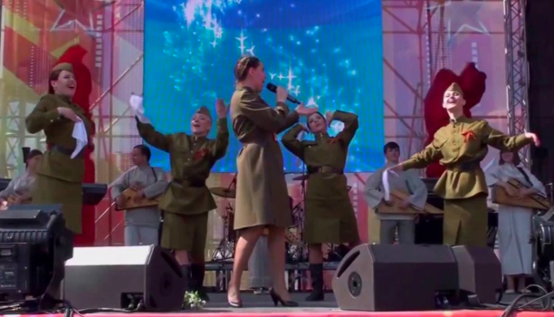
Описание акции:
1. Конкурс среди поселений на лучшую творческую работу (инсценированная песня, театральная постановка) на тему битвы под Новороссийском.
3. Акция
«Фестиваль - Салют Победе!»
2. Главный приз: выступление на Главной сцене района - 9 мая.

Slide 11
4. Номинация «Салют Победе!» в рамках кинофестиваля «Магия Кино»
Описание акции:
1. Интеграция двух ярких проектов: «Магия кино» и «Салют Победе!» с целью проведения фестиваля любительского кино на патриотическую тему среди учащихся.

Slide 12
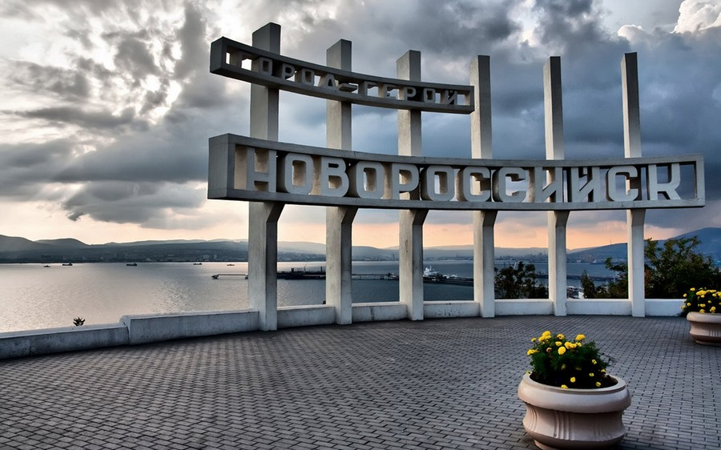
Туристско-патриотическая поездка в город-герой Новороссийск
5. Акция
«По местам великой славы!»
С 10 по 12 мая 2019 года - состоится туристско-патриотическая поездка активных участников V этапа муниципального проекта «Салют Победе!» в город-Герой Новороссийск.

Slide 13
Благодарим за внимание!

